Slide 1
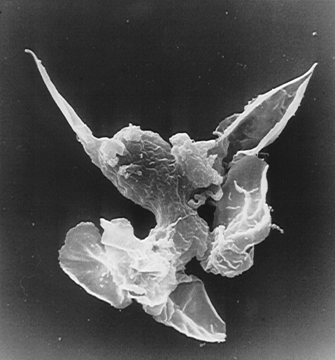
Immunologie und Mode
Was ist wichtig in der Immunologie?
Freiburg 16.10.2015
J. H. Peters
Georg-August-
Universität Göttingen

Slide 2
Welches ist die wichtigste Immunzelle?
Der Makrophage

Slide 3
Macrophages & Co
Terminology reflecting the appreciation
Phagocytes
Innocent bystander cells
Accessory cells
Antigen-presenting cells

Slide 4
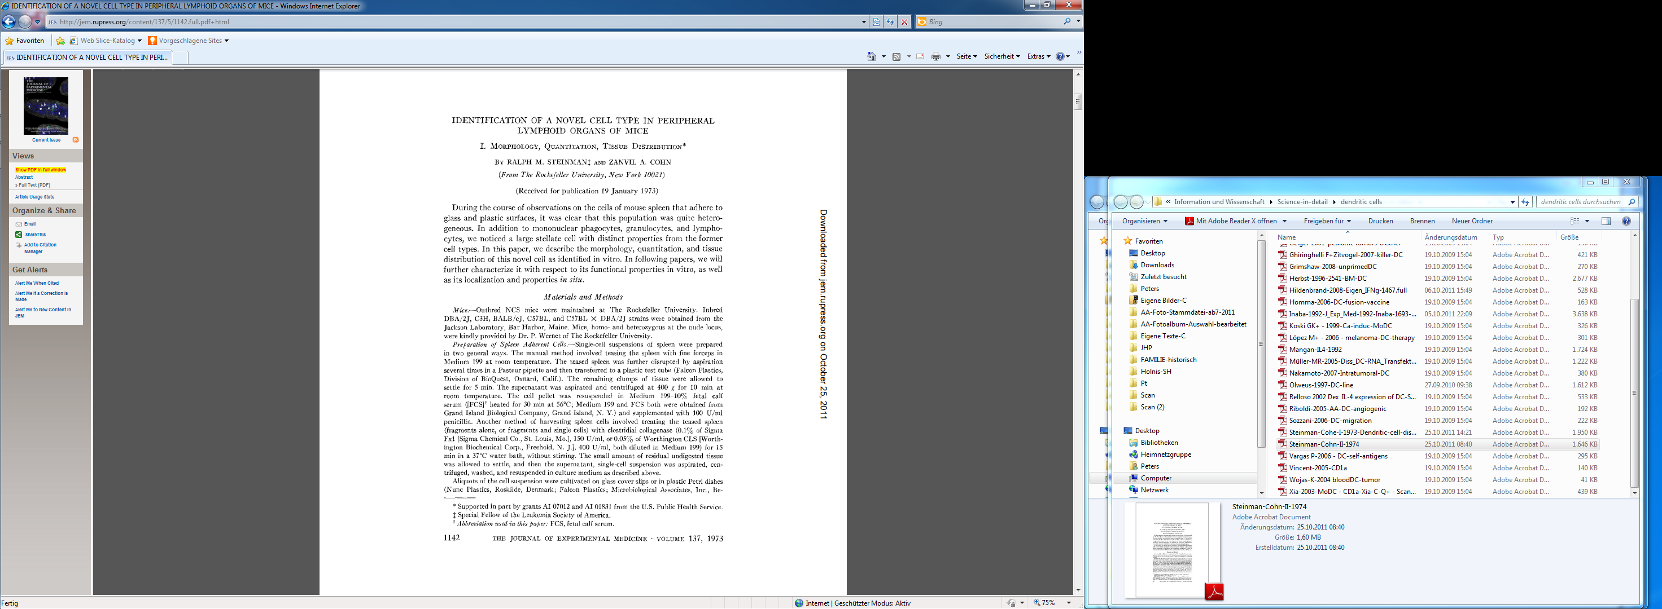

Slide 5
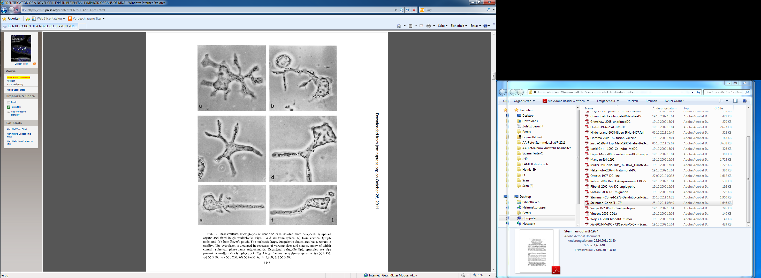

Slide 6
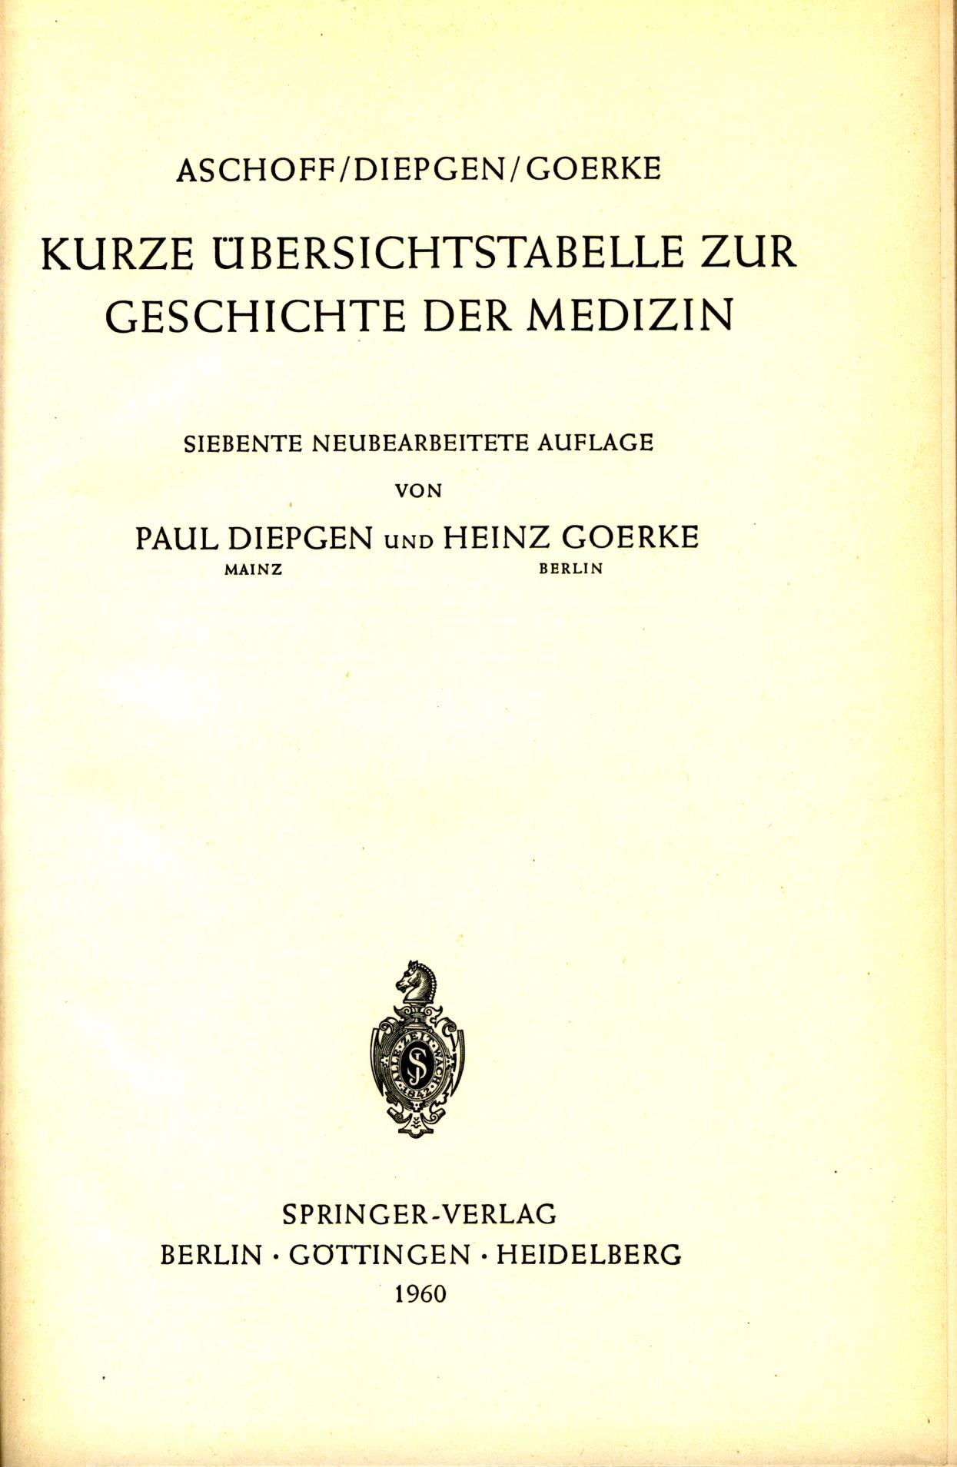
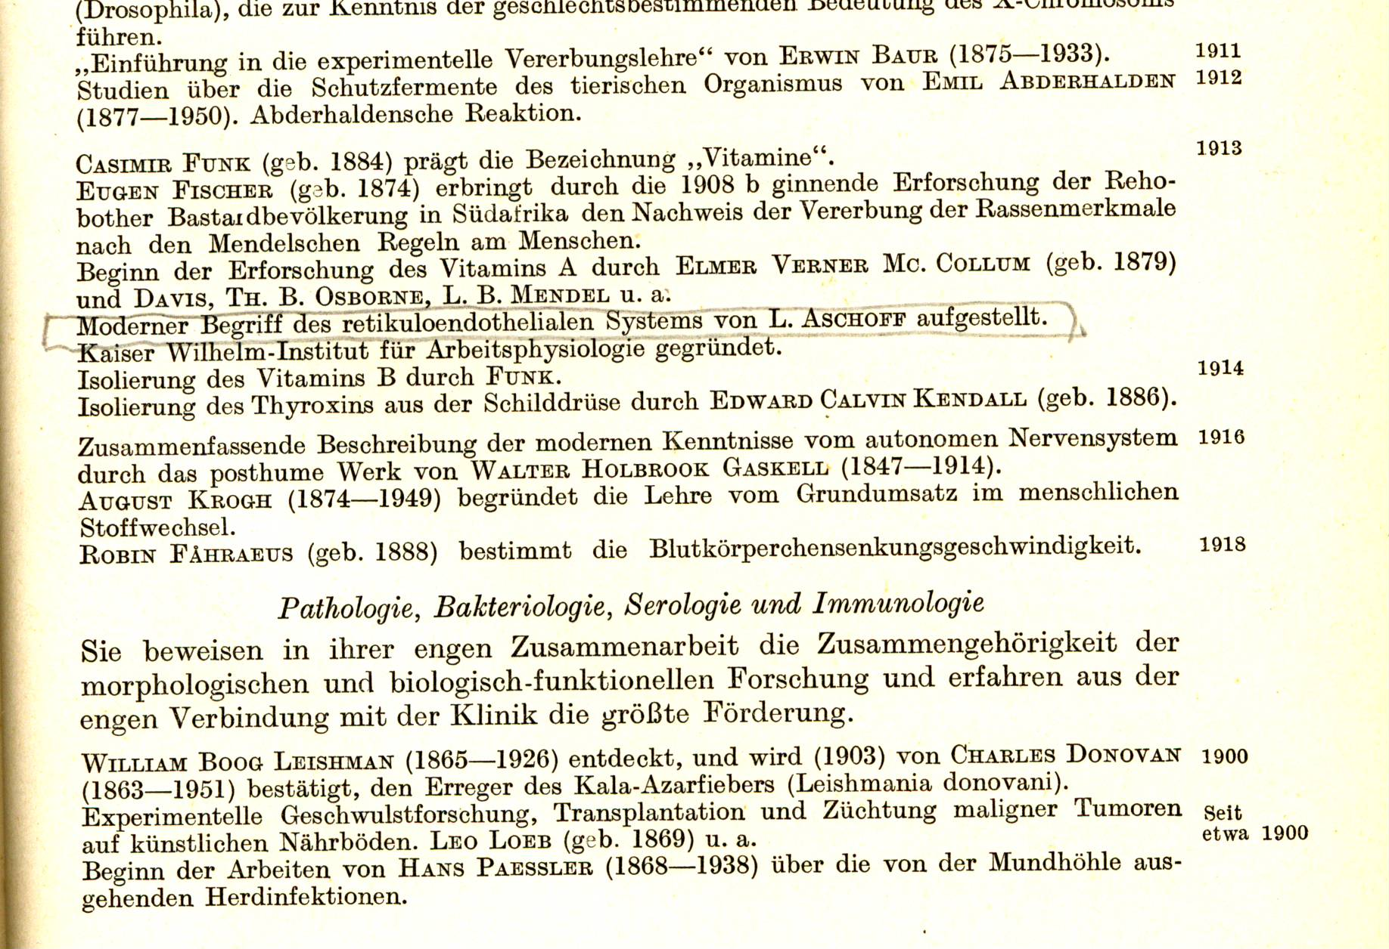
1913
„Modern term of the
reticuloendothelial system
established by L. ASCHOFF“

Slide 7
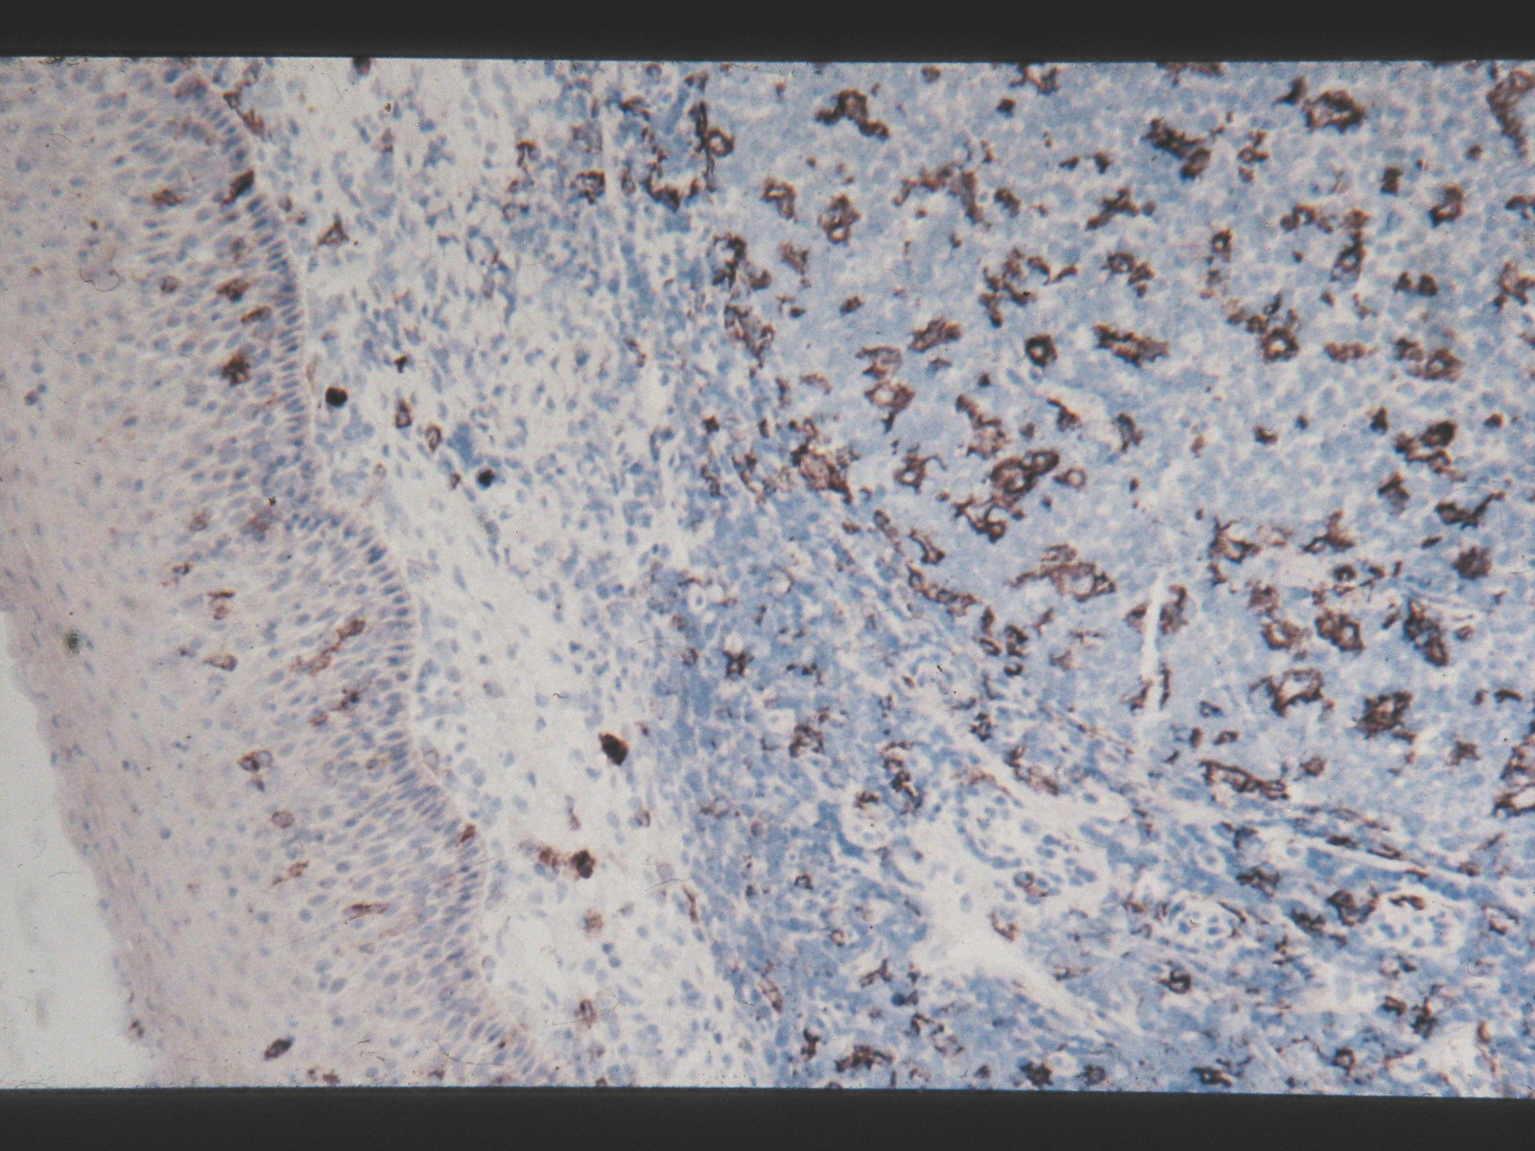
Human Tonsil: Interdigitating Reticulum Cells

Slide 8
Aschoff‘s definition was not only based on morphology
But rather already based on a function:
Ingestion of ink

Slide 9
Retikulohistiozytäres System
aus Wikipedia, der freien Enzyklopädie
Das Retikulohistiozytäre System (RHS), früher auch Retikuloendotheliales System (RES), ist die Gesamtheit aller Zellen des retikulären Bindegewebes, einschließlich derer, die zu Phagozytose und Speicherung von Stoffen oder Partikeln befähigt sind (RHS-Zellen). Diese dienen als Teil des Immunsystems der Abwehr und Beseitigung von Abfall- und Fremdpartikeln sowie Krankheitserregern. Als antigenpräsentierende Zellen übernehmen diese Zellen auch Funktionen in der spezifischen Abwehr.
Das RHS besteht aus den Retikulumzellen, Fibrozyten, Endothelzellen sowie den Histiozyten. Diese sind in das retikuläre Bindegewebe eingewanderte und dort umherwandernde Makrophagen.
Das RHS und das RES sind Systeme, in denen die phagozytierenden Zellen des Organismus zusammengefasst werden, die zur zellulären Immunabwehr gehören.
Der Begriff RES wurde 1924 von Ludwig Aschoff vorgeschlagen, RHS von Volterra und später von Thomas. Das Mononukleäre Phagozytensystem (MPS) ist die jüngste Gliederung, die in den siebziger Jahren des 20. Jahrhunderts von einer Gruppe von Pathologen entworfen wurde. Jedes der Systeme setzt bestimmte Schwerpunkte und schließt bestimmte Zellen ein oder aus. Granulozyten werden von keinem der Systeme eingeschlossen.
Das Retikuloendotheliale System (RES)
Aschoff gliederte die Zellen nach steigender phagozytotischer Aktivität:
  Endothelzellen
  Fibrozyten
  Retikuläre Zellen der Milz und Lymphknoten
  Retikuloendotheliale Zellen der Lymph- und Blutgefäße einschließlich der von Kupfferschen Sternzellen
  Histiozyten
  Splenozyten (Milzzellen) und Monozyten

Slide 10
Moden in der Wissenschaft
Niemand irrt für sich allein.
Er verbreitet seinen Unsinn auch in seiner Umgebung.
Lucius Annaeus Seneca (4 v. Chr. – 45 n. Chr.), römischer Philosoph

Slide 11
Two Paradigms coexisting during the 1980th years
Mononuclear Phagocytes,
Macrophages
(Ralph van Furth)
Phagocytosis
Strong attachment
Antigen-presentation: low
CD14
CD68
Nonspecific esterase
Fc-Receptor
Round, ruffles
Dendritic cells
(Ralph Steinman)
neg
Low attachment
Antigen presentation: strong
neg
neg
neg
neg
Dendrites, veils
Function
Markers
Morphology
… supporting each other mutually

Slide 12
State of ignorance at that time
Paradigms about independency of Dendritic Cell / Macrophage lineages
Derivation of DC: unknown
Ultimate fate of DC: unknown
No monoclonal antibody specific for dendritic cells available

Slide 13
History warns us that it is the customary fate of new truths
to begin as heresies
and to end as superstitions.
Jede neue Wahrheit beginnt ihren Weg als Ketzerei
und beendet ihn als Orthodoxie.
Thomas Huxley (1825-1895), britischer Biologe und Bildungsorganisator

Slide 14
Peters, J.H., S. Ruhl, D. Friedrichs: Veiled accessory cells deduced from monocytes. Immunobiol. 176 (1987) 154-166

Slide 15

Synonyms
„...fresh PBMC from which DC were recovered and differentiated by using ...“
„...generated DC from peripheral blood of normal donors in the presence of ...“
„Adherent apheresis cells cultured for 7 days with GM-CSF and IL-4 ...“
„Human CD14+ leukocytes acquire the phenotype and function of ...“
„...from non-CD34 apheresis cells ...”
„...generated in vitro from the adherent fraction of mononuclear cells isolated from the blood...“
„AC [adherent cells] -derived cells“
„Monocytes treated with GM-CSF and IL-4
Why not simply: “Monocyte-derived Dendritic Cells (MoDC)”?

Slide 16
Ein jedes Problem durchläuft bis zu seiner Anerkennung drei Stufen:
In der ersten erscheint es lächerlich,
In der zweiten wird es bekämpft
Und in der dritten gilt es als selbstverständlich.
Schopenhauer

